Slide 1
Zusammenarbeit mit JURA DIREKT
Mai 2024

Slide 2

JURA DIREKT ist ein juristischer Servicedienstleister* mit mehr als 60.000 Kunden und Erfahrung seit 2012
Die wichtigsten Kundennutzen:
    Vollmachten, Verfügungen und Testamente von spezialisiertem Dienstleister
    Umfassender Service: Archivierung, Aktualisierung und TÜV zertifiziertes Notfallmanagement
    Festpreis, kostengünstiger als Erstellung direkt durch Rechtsanwalt oder Notar
Vorteile für Vermittler:
    Tippgebervergütung
    Einfacher Verkaufsansatz durch eigene Full Service Seite
    Service erhöht Kundenbindung und Empfehlungsgeschäft
    Enger Austausch zwischen JURA DIREKT und Vermittler im Rahmen der Kundenberatung, dadurch
    zusätzliche Vertriebsansätze für den SAD, z.B. finanzielle Absicherung, Pflege etc. und
    häufig Neukundengewinnung bei Familienangehörigen
kein Direkt-
vertrieb!
Zugang nur
über Partner
* spezialisiert auf Vollmachten, Verfügungen und Testament.

Slide 3

Welche Leistungen bietet JURA DIREKT?
Exklusiv bei JURA DIREKT
    Service Unterschriftsbeglaubigung
    für Immobilienbesitzer und Selbständige
    Individuelle Notfallkarte + Schlüsselanhänger
    mit ID
    Bewährte 24 Stunden / 7 Tage aktive und
    dauerhafte Notfall-Unterstützung für
    Kunden und Familie
    Mehr als 8.000 begleitete Notfälle
    Schlichter - Ärztliche Zweitmeinung
    Kundenportal Notfall-Management
    Haftungserklärung und Rechtliche Durchsetzung
Bringt Mandant und Rechtsanwalt zusammen.
Archivierung der Dokumente im Original und Digital
Kein Anwaltstermin notwendig
Eintragung im Vorsorgeregister der Bundesnotarkammer
Termin mit telefonischer Begleitung der
Jährliche Erinnerung
Laufende Aktualisierung
Online-Datenerfassung
Anpassung Stammdaten
Kooperierende Rechtsanwaltskanzleien erstellen rechtssichere Dokumente
Laufende Anpassung an
Gesetzesänderung
Notfall-Hotline 24/7
Servicepauschale pro Person
und Jahr 44 Euro.
Haftungserklärung und rechtssichere Durchsetzung
Online-Kundenportal mit
digitalem Notfallordner
Testamentsservice
Quelle JURA DIREKT

Slide 4
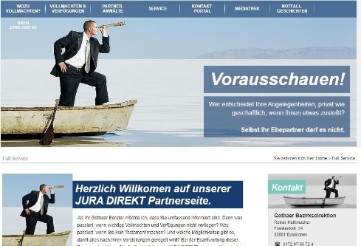
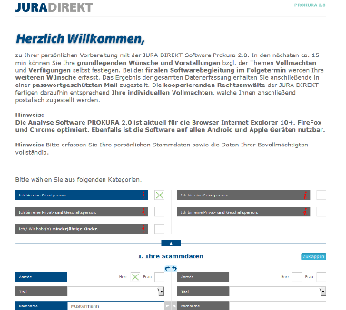
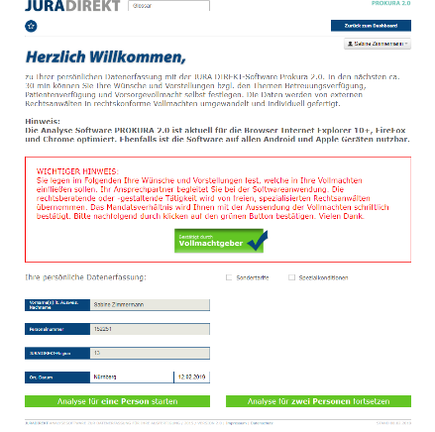
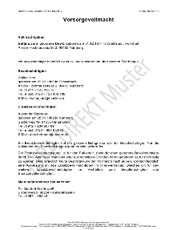
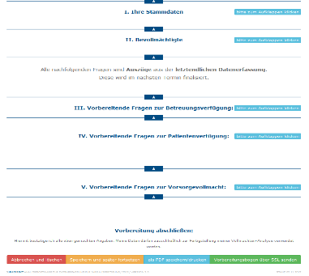
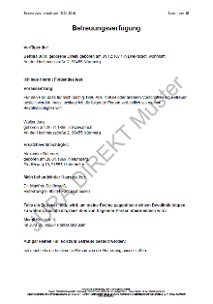
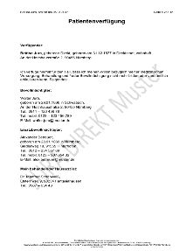
Wie ist der Prozess der Vollmachterstellung?
Vertriebspartner
JURA DIREKT
+ Kunde
JURA DIREKT
+ Kunde
JURA DIREKT
+ Juristen
Interessenten
über persönliche Landingpage online an JURA DIREKT geben
Termin
wird geklärt
Online-Vorbereitung zur Daten-erfassung durch den Kunden
30 Minuten
Finalisierung
Datenerfassung mit JURA DIREKT online inkl. telefonischer Begleitung
30-45 Minuten
Rechtsanwälte
fertigen die Dokumente, physische und digitale Archivierung und Registrierung
Ab hier übernimmt JURA DIREKT
Austausch / Info *
Vertriebspartner
Quelle: JURA DIREKT
* Vertriebspartner erhält Feedback zu Beratungswünschen des Kunden unter Wahrung des Datenschutzes

Slide 5
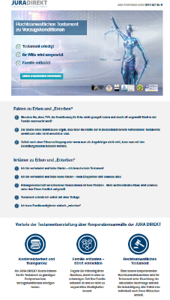
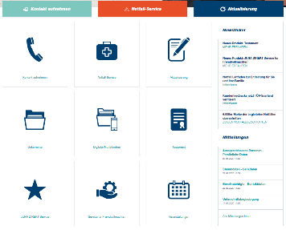
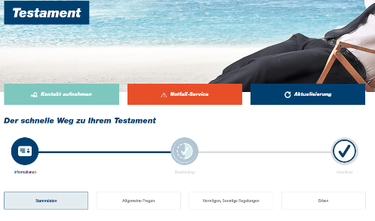
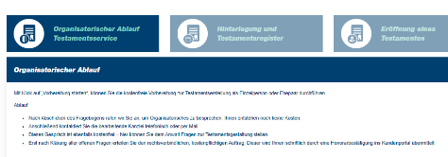
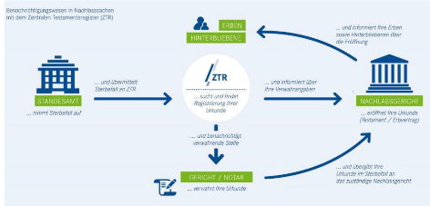
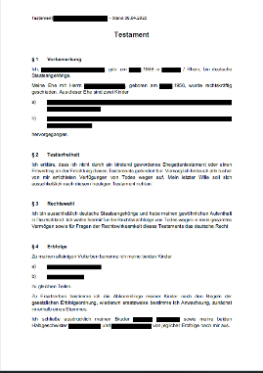
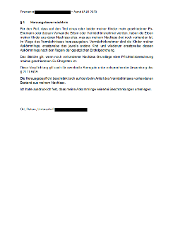
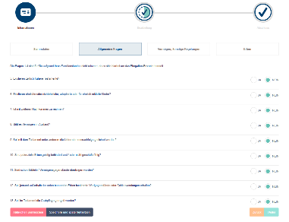
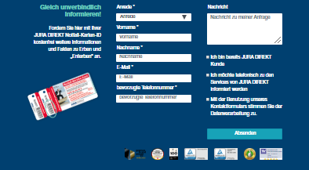
Wie ist der Prozess der Testamenterstellung?
Vertriebspartner bzw.
Kunde selbst
JURA DIREKT
und Kunde(n)
JURA DIREKT
und Kunde(n)
Rechtsanwalt
und Kunde(n)
Interessenten über Landingpage Testament an JURA DIREKT weitergeben
oder
Kunde informiert sich eigenständig im Serviceportal
Online-Vorbereitung
für den Rechtsanwalt
im Serviceportal
durch den Kunden
ca. 15 - 30 min
JURA DIREKT
klärt telefonisch Organisatorisches mit dem Kunden und kommuniziert mit
der Rechtsanwaltskanzlei
ca. 15 min
Rechtsanwalt führt Beratungsgespräch telefonisch mit dem Kunden durch
ca. 45 - 90 min
Rechtsanwalt fertigt Testamentsentwurf
Kunde bestätigt und schreibt Testamentsentwurf
handschriftlich ab.
Ab hier übernimmt JURA DIREKT
Austausch / Info *
Vertriebspartner*
Quelle: JURA DIREKT
* Vertriebspartner erhält Feedback zu Beratungswünschen des Kunden unter Wahrung des Datenschutzes

Slide 6

Der einfache Prozess zum Vermittlerportal bei JURA DIREKT
Schulung ca. 30 min
    Der Vertriebspartner erhält einen Überblick über sein Portal und die Abläufe.
    Erstellen der persönlichen JURA DIREKT Full Service Seite und deren Funktion.
Vertriebspartner gibt Info an JURA DIREKT
V-Partner gibt seine Daten auf folgender Webseite ein.
Kontakt
Umsetzung
5
1
Kooperation JURA DIREKT
Ablauf
Terminvereinbarung Portalschulung
JURA DIREKT meldet sich beim Vertriebspartnerartner zwecks Termin für die Schulung des Portals.
Vertriebspartner bekommt
einen Link zugesendet.
Hier gibt der Berater alle Daten ein, die JURA DIREKT zur Portalerstellung noch benötigt.
4
2
V-Partner erhält per Mail den Zugang zu seinem personalisierten JD Portal.
3

Slide 7
Der Ablauf der Beratung der Kunden durch JURA DIREKT in der Praxis
Versand an Kunden nach 8 Tagen inkl. Rechnung und Zugang zum persönlichen Kundenportal
(mein JURA DIREKT)
Vertriebspartner gibt Info an JURA DIREKT
via FS Seite
Kontaktdaten
Wann ist der Kunde
am besten erreichbar.
Personenanzahl
6
1
Umsetzung
Umsetzung
Aufklären
Rechtsanwälte fertigen individuelle Rechtsdokumente.
Info an Kunden
JURA DIREKT ruft an zur Terminabsprache für den Fertigstellungstermin
Kunde sollte wenn möglich sich schon einen Fertigstellungstermin überlegen.
5
2
Info an Vertriebspartner*
Datenerfassung über die Software. Telefonisch und online
Fertigstellen der Analyse Dauer ca. 45 min
Zustimmung zum Auftrag sowie Preisstellung
Kunde erledigt selbst oder mit Partner seine Hausaufgabe
20-30 Min Vorbereitung auf den Datenerfassungstermin
4
3
* Vertriebspartner erhält Feedback zu Beratungswünschen des Kunden unter Wahrung des Datenschutzes

Slide 8
Tippgebervergütung für den Vertriebspartner
    Für jeden Kunden, den Sie JURA DIREKT namhaft machen, der für JURA DIREKT ein Neukunde ist und mit dem Jura Direkt und / oder eine mit Jura Direkt kooperierende Rechtsanwaltskanzlei einen Vertrag abschließt, erhalten Sie eine einmalige Tippgebervergütung.
    Die Höhe der Vergütung berechnet sich prozentual vom Gesamt-Netto-Auftragswert.
    Bei letztwilligen Verfügungen, insbesondere Testamenten, wird die prozentuale Vergütung bis zu einem Netto-Auftragswert von maximal 1.800 EUR geleistet; insoweit ist der konkret vereinbarte Netto-Auftragswert der entgeltlichen anwaltlichen Dienstleistung maßgeblich.
    Der Vergütungsanspruch entsteht, sobald ein Vertrag zwischen dem zugeführten Neukunden und JURA DIREKT und / oder einer mit JURA DIREKT kooperierenden Rechtsanwaltskanzlei zustande kommt und der diesbezügliche Preis gezahlt ist.
    Der Vergütungsanspruch entfällt, sobald feststeht, dass der betreffende Kunde nicht leistet.

